Slide 1
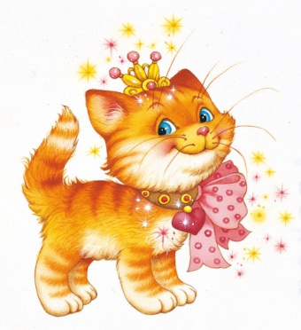
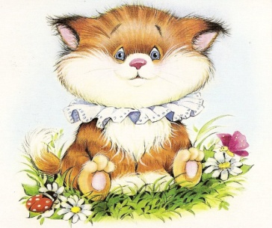
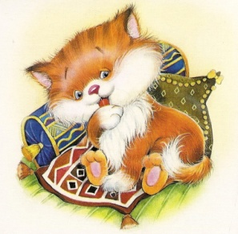
Детско-взрослый практикоориентированный проект МБДОУ № 37 «Теремок» , г.Железногорск Красноярского края
Ура!
Это все обо мне!

Slide 2
Цель проекта
Актуализация знаний детей о кошках, расширение и конкретизация способов получения информации.
Задачи:
Поддержать интерес детей к жизни животных – кошек
Совершенствовать знания детей о безопасном поведении с животными
Ориентировать детей на самостоятельный поиск источников информации
Активизировать участие родителей в проекте

Slide 3
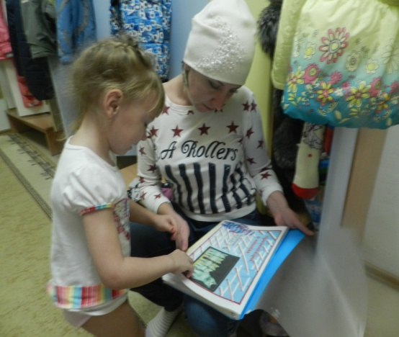
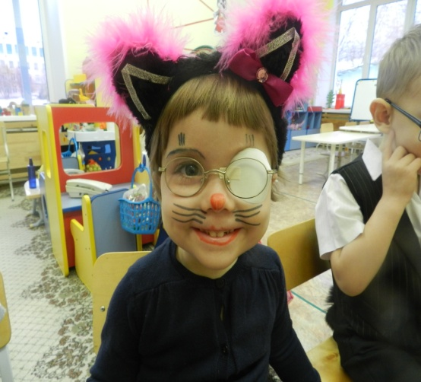
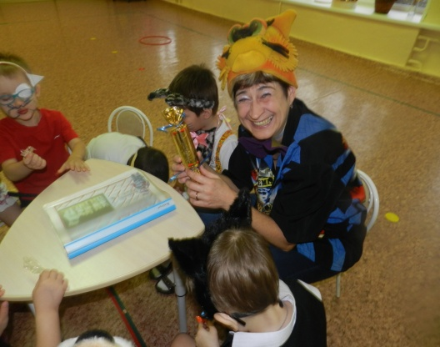
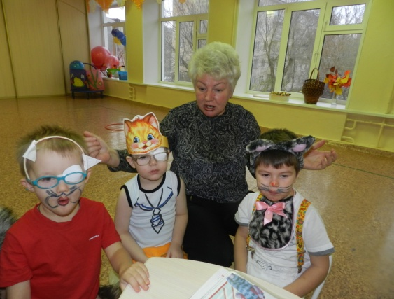
Участники проекта
Дети группы №2
Родители
Воспитатели
Музыкальный
руководитель

Slide 4
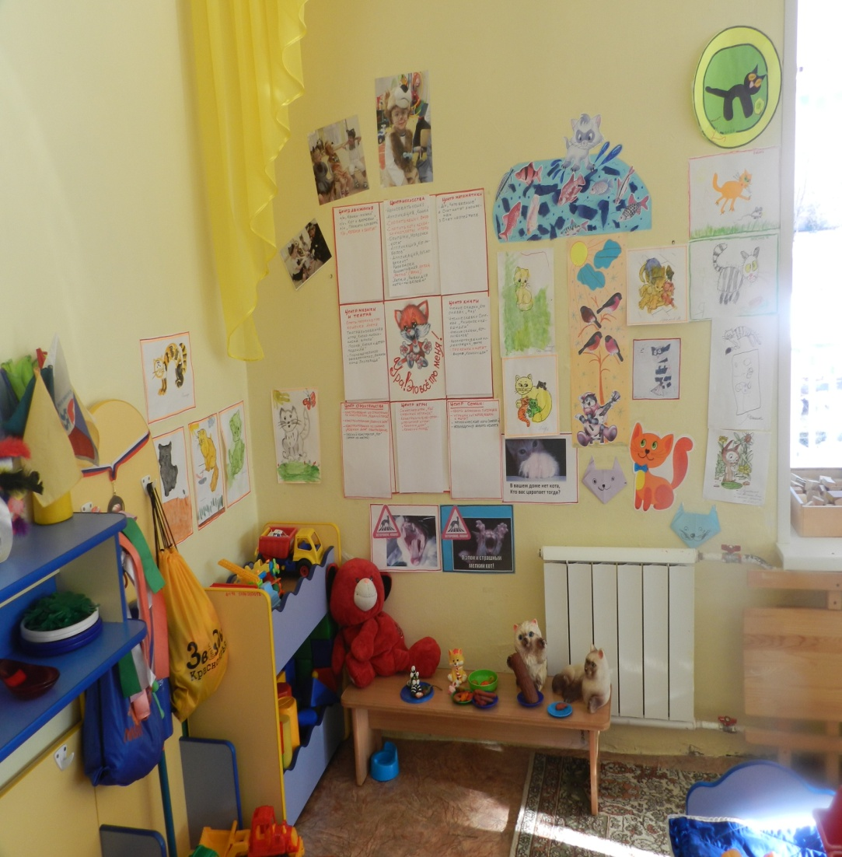
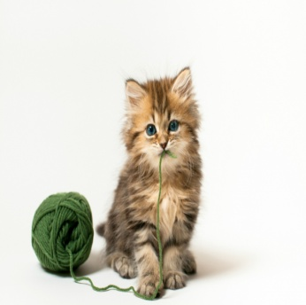
Проектные продукты
План проекта
Рисунки
Оригами
Аппликации
Лепка
Сюжетно-
игровые
композиции
Сюжетные игры
Развлечение

Slide 5
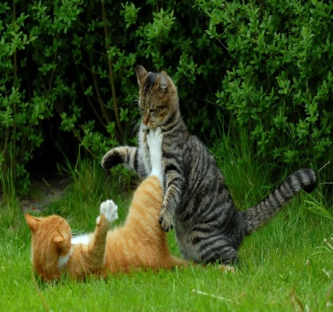
История возникновения проекта
На прогулке дети увидели играющих кошек и сразу посыпались вопросы:
Что кошки делают? (Святослав).
А кто им еду дает? (Игорь)
Где они живут? ( Алена)
Так зародился проект «Ура! Это все обо мне!»
В проекте участвовали дети, родители, воспитатели группы и музыкальный руководитель.

Slide 6
Модель трех вопросов. (Ответы детей)
Что мы знаем о кошках | Что мы хотим узнать | Что сделать, чтобы узнать
Девочки любят кошек | Что они делать могут? | Не знаю
Мыться умеют | Про маленьких котят | Посмотреть мультик
Молоко едят, печеньки | Конфетки любят? | Не знаю
Бывают белые и черные | Что любят кошки? | Спросить у мамы
Усы трогать не надо | Зачем коту усы? | Не знаю
Царапаются | А хвост зачем? | Не знаю

Slide 7
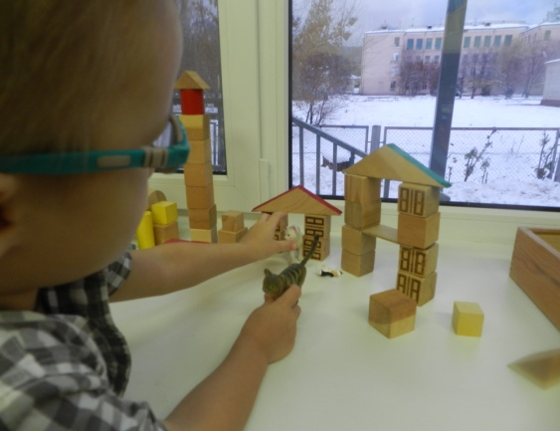
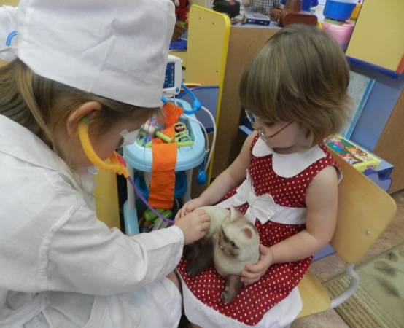
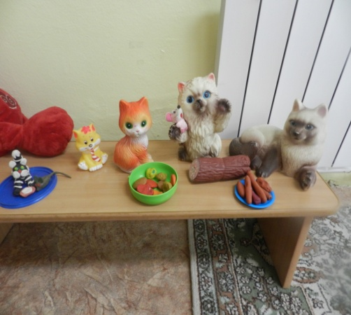
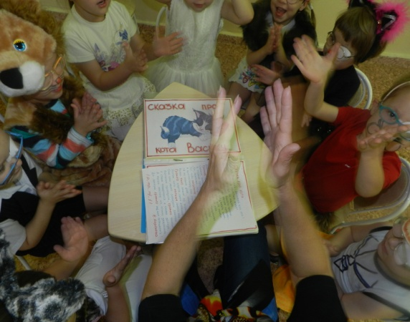
Деятельностный компонент
Центр строительства:
Конструирование «Кошачий дом», «Кошачий город» ( Игорь). Игра по сказке «Кошкин дом». Двухмерный конструктор «Кот»
Центр игры:
Сюжетные игры «Мой любимый
котенок»,«Котенок заболел».Сюжетно-ролевая игра «Кошачья семья».( Даша)
Центр музыки и театра
Спеть песенку про кошечку.(Алена).
Инсценировка «Киска-киска,
киска – брысь». Песенка «Киска к детям подошла».
Познавательное развлечение
«Забавы кота Леопольда»
Центр математики
Д/и «Чего больше»
Счет котят у кошек-мам
Счет частей тела

Slide 8
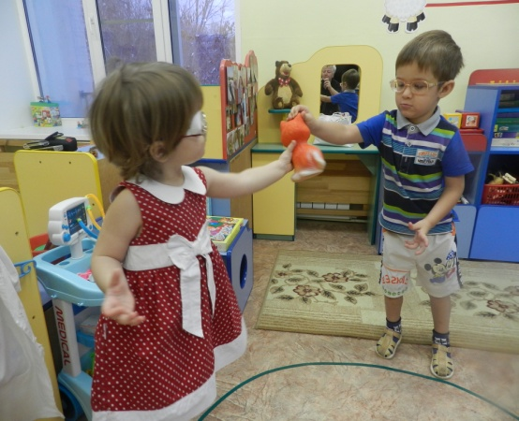
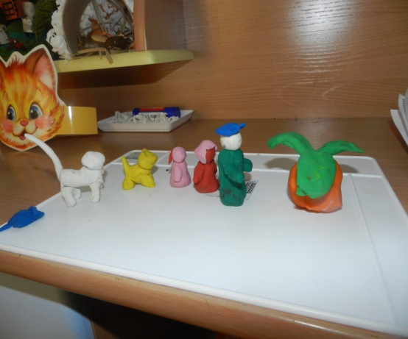
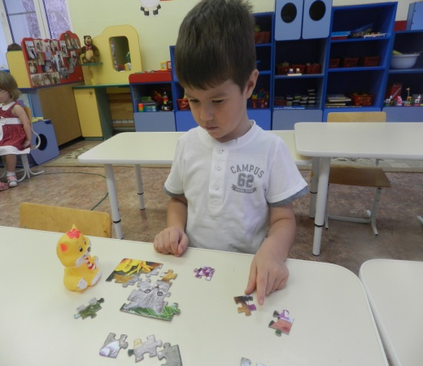
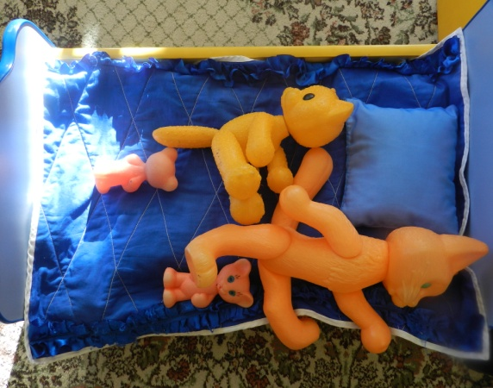
Деятельностный компонент
Центр движения
П/ игры: «Кошки-мышки», «Кот и воробьи»,
«Прокати клубочек». П/и «Тишка и бантик» (Тимур)
Центр искусства
Нарисовать кошку (Ярик), аппликация «Кошка»,
Слепить кошку (Варя), слепить коту колбаску (Игорь), лепка по сказке «Репка»,
Оригами «Кот», аппликация «Кот-рыболов»
Центр семьи
Фото домашних любимцев
Игры с игрушками из дома
Игры с механическими котами
Наблюдение живых объектов
Центр математики
Д/и «Чего больше»
Счет котят у кошек-мам
Счет частей тела

Slide 9
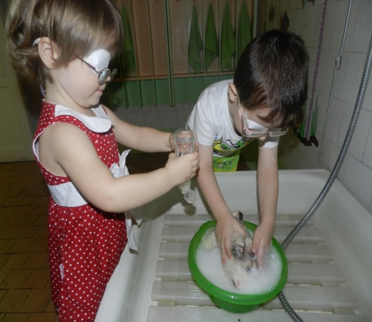

Slide 10
Результаты реализации проекта
Стойкий интерес у детей к животным – кошкам.
Усвоение детьми знаний и навыков безопасного общения с кошками.
Обогащение знаний детей о потенциальных источниках информации
Активное участие родителей в реализации проекта

Slide 11
Благодарность
Дети и взрослые группы №2 благодарят родителей, которые помогли осуществить данный проект

